Slide 1
Final Project
第四組
0410746 林志恩
0410766 陳胤銓
0410777 許軒瑋
0410837 吳彬睿
指導老師
帥宏翰 教授

Slide 2
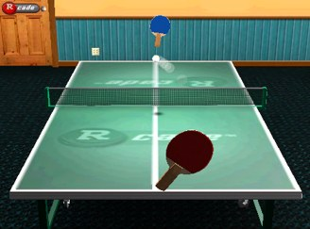
3d-體感桌球

Slide 3


3d-體感桌球
以相機感測手勢-Gesture(Machine Learning)
結合手機感測器-加速度Sensor(Android)模擬體感遊戲

Slide 4
3d-體感桌球 問題
手勢偵測延遲稍大，雙人及時對戰，影響遊戲性
製作時間考量

Slide 5
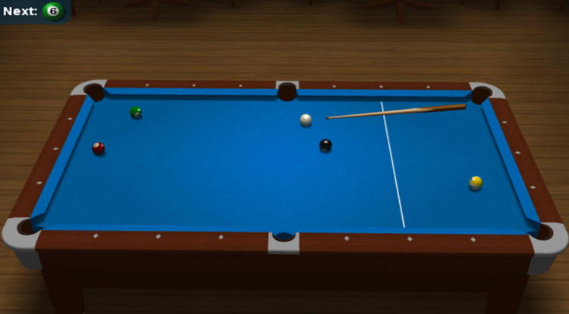
3d-體感撞球

Slide 6
3d-體感撞球
以相機感測姿勢-Pose(Machine Learning)
結合手機感測器-加速度Sensor(Android)模擬體感遊戲

Slide 7
3d-體感撞球 特色
兩人互動遊戲
闔家歡樂老少咸宜
無需撞球桌也能打撞球

Slide 8

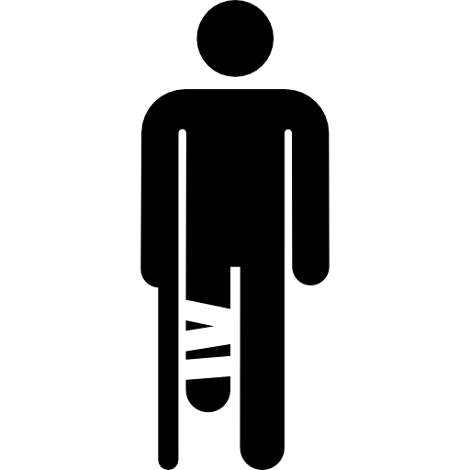
手機體感 發展
獨居老人
打發時間
預防失智
復健
訓練反應
手機方便

Slide 9
3d-體感撞球 架構圖
Unity3D 遊戲端
手機端
背景執行

Slide 10
3d-體感撞球 遊戲端

Slide 11
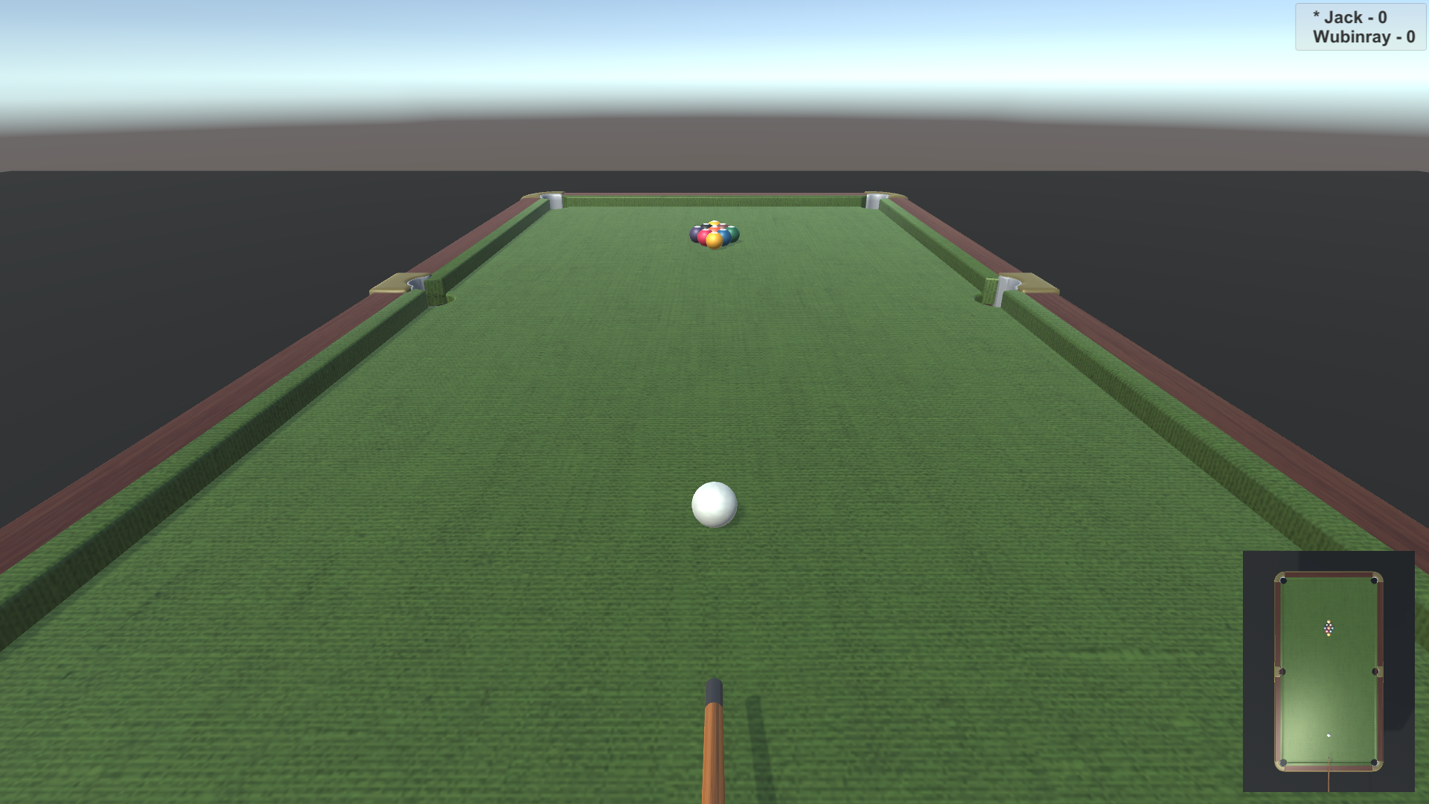
3d-體感撞球 遊戲畫面

Slide 12
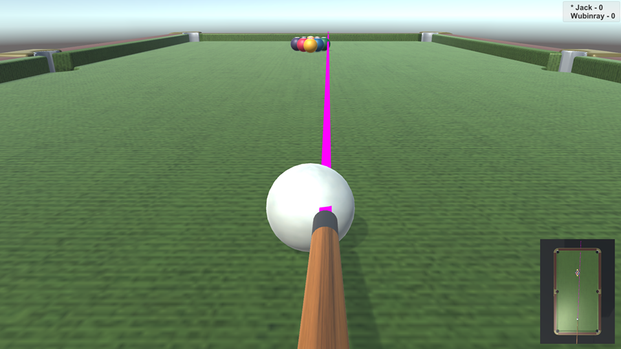
3d-體感撞球 遊戲畫面

Slide 13
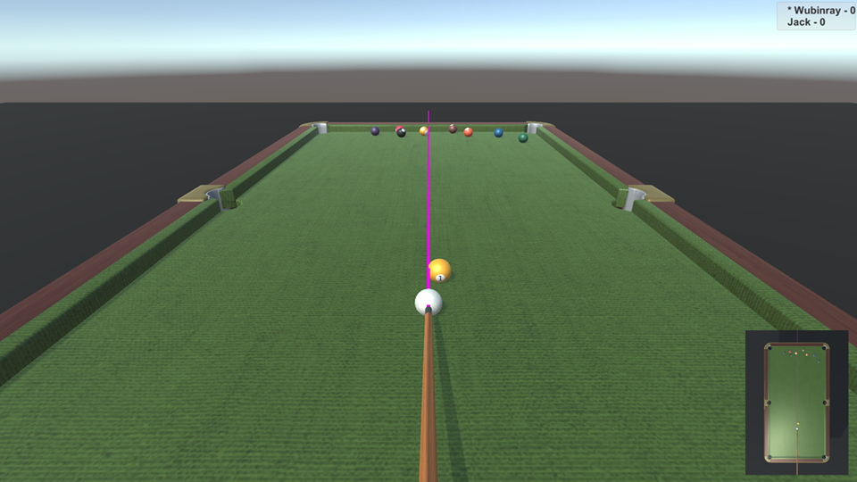
3d-體感撞球 遊戲畫面

Slide 14
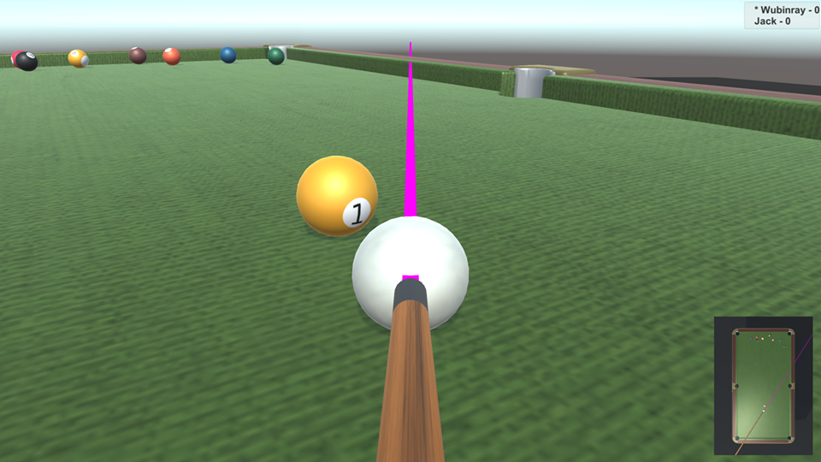
3d-體感撞球 遊戲畫面

Slide 15
3d-體感撞球 手機端

Slide 16
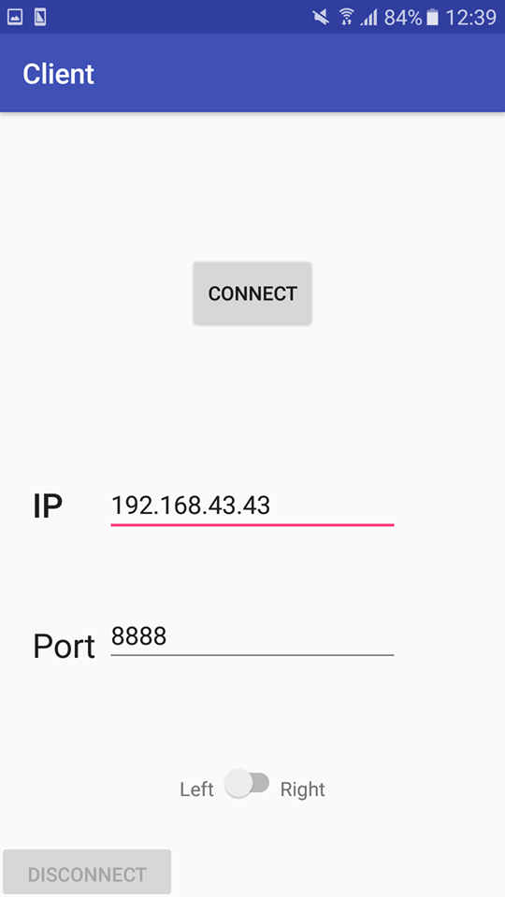

Slide 17
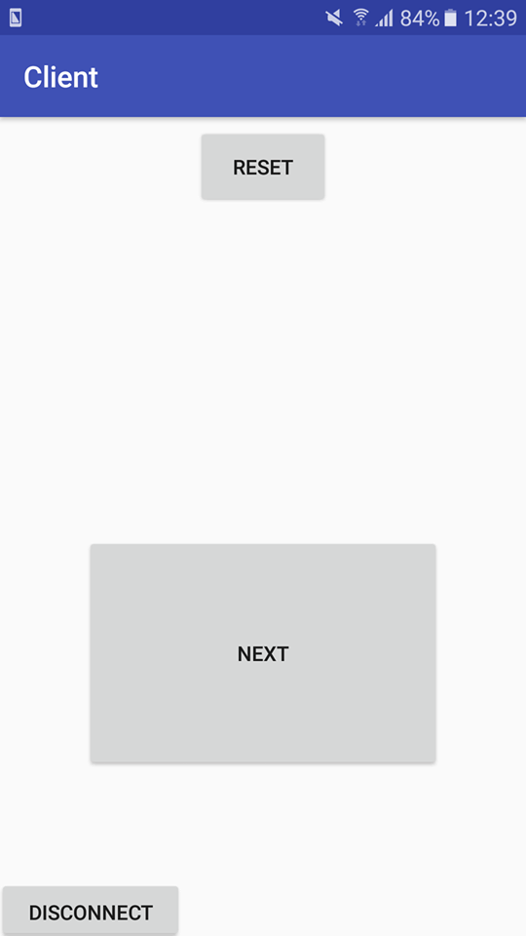

Slide 18
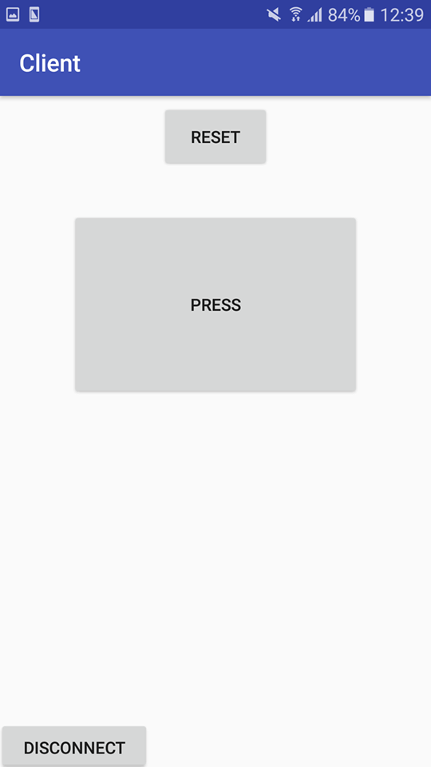

Slide 19
3d-體感撞球 背景執行

Slide 20
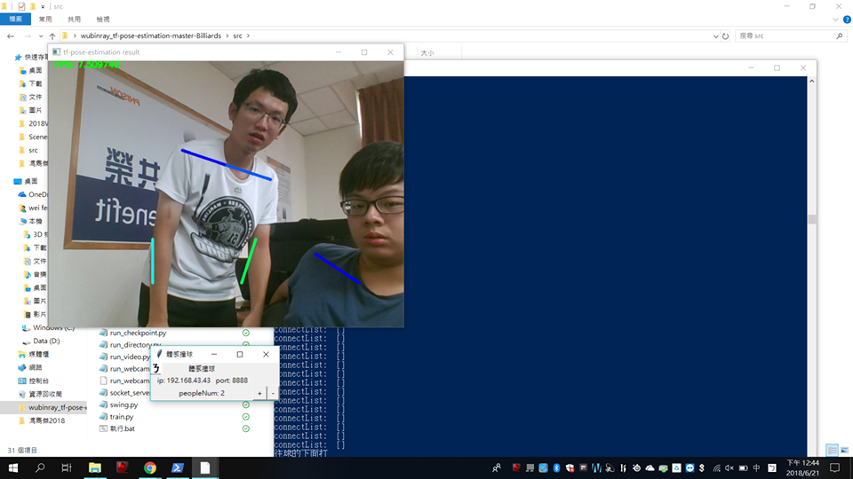
3d-體感撞球 背景執行

Slide 21
demo

Slide 22
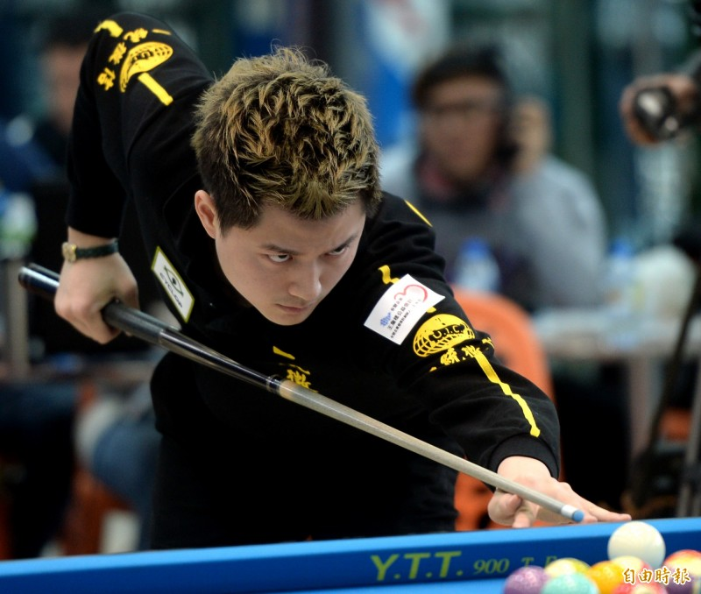

Slide 23

分工
林志恩、陳胤銓 | Unity 3D 遊戲端
許軒瑋 | Android App 手機端
吳彬睿 | 背景執行 Python

Slide 24
Q&a

Slide 25


